Slide 1
I Conferência NACIONAL SOBRE DANO AMBIENTAL OAB Santos O INCÊNDIO NO POLO INDUSTRIAL ALEMOA
GERENCIAMENTO DE DESASTRES
MAURÍCIO DUARTE DOS SANTOS
Advogado,
Doutorando em Direito Político e Econômico

Slide 2
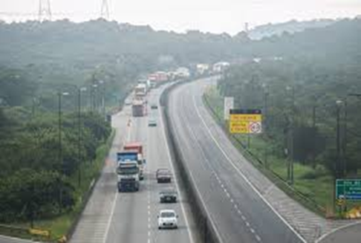
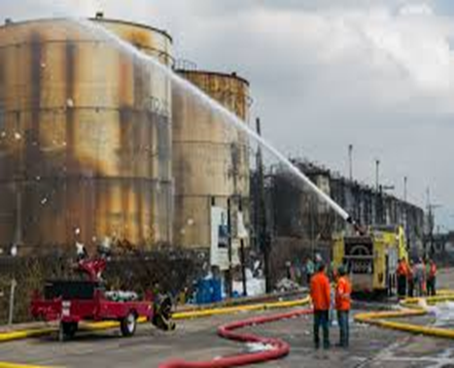
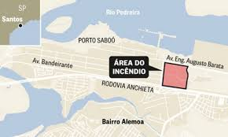
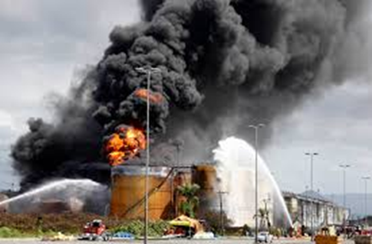
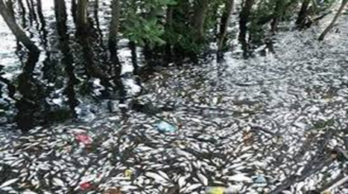
plano de exposição
- Apresentação do tema
“Caso Ultracargo”
- “Novo” cenário de desastres
e o Direito
- Conceitos de desastres
- Direito dos Desastres
- Expectativas

Slide 7
“NOVO” CENÁRIO DE DESASTRES E O DIREITO

Slide 8
Conceitos
Desastre é “ uma situação ou evento, que supera a capacidade local, necessitando uma assistência nacional ou internacional; um acontecimento imprevisto e, muitas vezes repentino que causa grande dano, destruição e sofrimento humano”. (Tradução livre)
Desastre: “acontecimento calamitoso, que em geral ocorre de súbito e causa grande dano ou prejuízo; acidente”. (FERREIRA, 1993)

Slide 9
Conceitos
“Desastres ambientais consistem em eventos (de causa natural, humano ou mista) capazes de comprometimento de funções ambientais ou lesões a interesses humanos, mediados por alguma mudança ambiental”. (Farber, 2010, grifo nosso)
“Desastres naturais são fenômenos meteorológicos e climáticos extremos que se produzem por causas naturais em qualquer lugar do mundo ou quando existem regiões mais vulneráveis que outras. Estes fenômenos constituem desastres naturais quando ocasionam a destruição de vidas e de meios de subsistência entre a população. (Organização Meteorológica Mundial - OMM, grifo nosso)
“Desastre: resultado de eventos adversos, naturais ou provocados pelo homem sobre um ecossistema vulnerável, causando danos humanos, materiais ou ambientais e consequentes prejuízos econômicos e sociais” (Art. 2º, II do Decreto nº 7.257, de 4 de agosto de 2010).

Slide 10
Segundo a Cruz Vermelha,
para um evento “desastre” entrar na plataforma de dados especializada (EM–DAT) deve attender
ao menos um dos seguintes critérios:
10 ou mais pessoas declaradas mortas (desaparecidas ou por morte presumida);
100 ou mais pessoas declaradas como afetadas;
Declaração de estado de emergência e/ou;
Convocação de assistência internacional.

Slide 11
DIREITO DOS DESASTRES
Em 25/06/07, a Faculdade de Direito de Berkeley (Califórnia, Estados Unidos) promoveu um workshop com dezoito pesquisadores dedicados ao estudo dos eventos gerados pelos desastres, que se reuniram com o intuito de discutir estratégias capazes de solucionar os problemas relacionados ao gerenciamento dos desastres.
Os pesquisadores defendem uma disciplina particular para o estudo destas questões. A disciplina envolve discussões sobre políticas públicas, economia, planejamento urbano, ciência ambiental, e outras disciplinas acadêmicas relevantes, assim como o direito.
Partindo dessa premissa, passa-se a falar em Direito dos Desastres.

Slide 12
DIREITO DOS DESASTRES
CARACTERÍSTICAS:
Multidisciplinaridade;
Unificação com conceito de gestão de risco;
Ligação “umbilical” com o Direito Ambiental.

Slide 13
Quais lições podem ser trocadas entre o Direito dos Desastres e o Ambiental?

Slide 14
Princípios
Proporcionalidade
Precaução
Prevenção
Informação
Fundamentação
Provisoriedade das decisões ou da Adaptabilidade
(Carvalho e Damacena, 2013)

Slide 15
Expectativas
Fortalecimento das estruturas objetivando aplicabilidade e efetividade de normas ambientais.
Maior relação interdisciplinar e multidisciplinar dos atores do Direito com outros atores no cenário de desastres.
Reconhecimento por parte dos setores de produção e economia quanto à necessidade de adaptação às incertezas.

Slide 16
“Alguns eventos catastróficos, mesmo diante de sua remota probabilidade, podem ter consequências tão catastróficas capazes de justificar que tais riscos sejam levados em consideração” ( FARBER, 2012)

Slide 18
mduarte.law@hotmail.com

